Slide 1
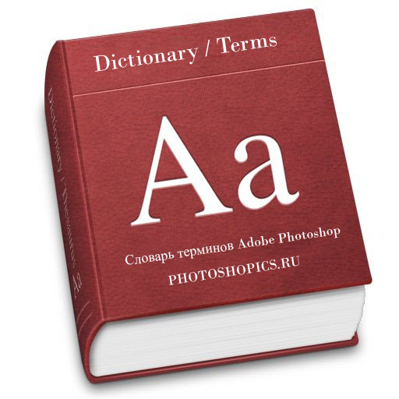
Типы словарей
Иллюстративный материал
к уроку русского языка

Slide 2
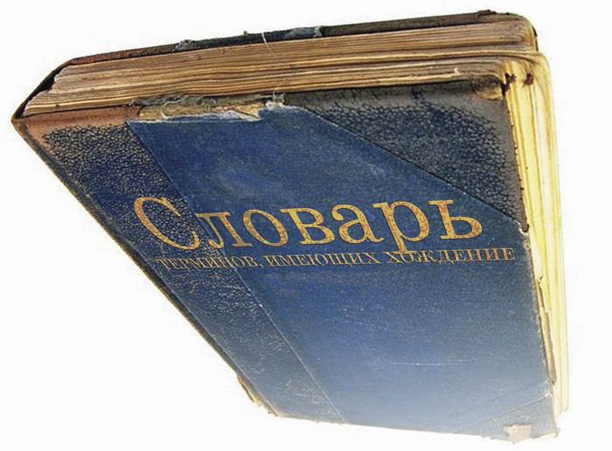
Словарь — это книга, информация в которой упорядочена c помощью разбивки на небольшие статьи, отсортированные по названию или тематике. Различают энциклопедические и лингвистические словари.

Slide 3
виды Лингвистических словарей
Этимологический словарь
Орфографический словарь
Орфоэпический словарь
Фразеологический словарь
Словарь антонимов
Словарь лингвистических терминов
Словарь омонимов
Словарь паронимов
Словарь правильностей
Словарь сокращений
Словарь иностранных слов
Словообразовательный словарь
Словарь языка писателей
Толковый словарь
Диалектный (областной) словарь
Диалектный (областной) фразеологический словарь
Топонимический словарь
Частотный словарь
“Словарь русских личных имен”
Исторический словарь

Slide 4
Этимологический словарь
Словарь, содержащий информацию об истории отдельных слов, а иногда и морфем, то есть информацию о фонетических и семантических изменениях, которые они претерпели. Крупные толковые словари также могут содержать заметки об этимологии слов. Так как происхождение многих слов не поддаётся точному однозначному определению, то этимологические словари фиксируют различные точки зрения и содержат ссылки на соответствующую литературу.

Slide 5
Этимологический словарь А.Г. Преображенского:
«ГАЗЕТА, газетный, газетчик, разносчик, продавец газет.
Заимств. из фр. gazette [фр. из ит. gazzetta]. Вначале (первая газета появилась в Венеции в 1563 г.) слово это означало мелкую монету (вероятно, от gaza сокровище), за которую покупалась газета, или точнее — право прочитать ее, ибо газеты были писаные и предлагались для прочтения за известную плату; затем и самую газету. Такое объяснение предложили Menage Ferrari (XVII в.) и Gozzi (XVIII в.). Другие (Шелер) считают fazzetta уменьш. от gazza сорока', первые газеты имели эмблемой сороку, как птицу болтливую по преимуществу.»

Slide 6
Орфографический словарь
Словарь, содержащий перечень слов в их нормативном написании. Отличается от толкового словаря по способу описания слова, поскольку раскрывает слово лишь в аспекте его правописания. Является показателем современной ему орфографии.
«Орфографический словарь» Д.Н.Ушакова
Пример словарной статьи:
«кочерга, -и, р. мн. – рёг»

Slide 7
Орфоэпический словарь
Словарь, отражающий орфоэпическую норму, то есть современное ему литературное произ-ношение и ударение. Отличается от толкового словаря по способу описания слова, поскольку раскрывает слово лишь в орфоэпическом аспекте.
Статья из орфоэпического словаря Р. И. Аванесова:
А агент, агрономия, алиби, алкоголь, алфавит, альков, альтовый, анатом, антик, апостроф, априори, арахис, арба, арбуз, арест, астролог, атлет, афинянин, аэропорты, аэропорта.

Slide 8
Фразеологический словарь
Словарь устойчивых словосочетаний (фразеологических единиц), которые сравнительно легко выделяются из контекста как единое целое, состоящее из нескольких слов, в отличие от свободных сочетаний слов, где каждое слово самостоятельно.

Slide 9
Пример Словарной статьи из Фразеологического словаря А.Н. ТИХОНОВА:
ВИ´ДЕТЬ. Ви´дишь (ви´дите) или ви´дишь ли (ви´дите ли) (в знач. вводн. сл.)— употребляется при желании обратить внимание на что-л., подчеркнуть что-л.Ви´деть на два´ ар­ш´ина под землёй (или в землю) см. аршин. Ви´деть наскво´зь кого см. насквозь. Ви´деть не могу´ (не мо´жет и т.п.) — о том, кто или что вызывает отвращение, раздражение и т.п. Как ви´дите (в знач. вводн. сл.) — как вам ясно теперь. Не вида´ть све´та (во´льного) — 1) быть очень занятым, не иметь покоя; 2) очень страдать. Рад ви´деть (вас) — форма приветствия при встрече с знакомыми. Спать и (во сне´) ви´деть см. спать. То´лько и ви´дели кого — о ком-л. внезапно и бесследно исчезнувшем.

Slide 10
Словарь антонимов
Словарь, который посвящен описанию пар слов с противоположным значением.
Статья из словаря антонимов М.Р. Львова:
бедность - богатство, обеспеченность, зажиточность; роскошь.

Slide 11
Словарь омонимов
Тип словарей, описывающий омонимы, то есть такие слова, которые совпадают по своему оформлению (звучанию и/или написанию; в некоторых или во всех формах) и различаются значениями.
Словарная статья из словаря грамматических омонимов
Кима О.М.:
ВОКРУ´Г
, нареч. Море на сотни миль в1. Вокру´гокруг казалось пустынным. (Катаев). Одни леса стоят стеной вокруг, и только дождь в траве огромной пляшет. (Бродский).
2. Вокру´г, предлог. Сесть вокруг стола. Путешествие вокруг света. Забор вокруг дома. Разговоры вокруг политики. ■ Мой взгляд рассеянный в молчаньи заприметь И не мешай другим вокруг меня шуметь. (Анненский).

Slide 12
Словарь паронимов
Словарь, содержащий слова паронимы - однокоренные слова, которые принадлежат одной части речи, имеют сходство в звучании (в связи с общим корнем или основой).
Колесников Н.П. «Словарь паронимов и антонимов»:
ДВОИЧНЫЙ – ДВОЙНОЙ – ДВОЙСТВЕННЫЙ – ДВОЯКИЙ
Двои´чный – основанный на счёте двойками.
Двойно´й – 1. Состоящий из двух однородных или подобных частей, предметов; то же, что двоякий. 2. Вдвое больший, удвоенный. 3. То же, что и двойственный.
Дво´йственный – 1. Такой, который содержит в себе два различных качества, часто противоречащих друг другу; не заключающий единства, противоречивый. 2. Двуличный. 3. Касающийся двух, двоих; проявляющийся в двух видах, формах и т.п.
Двоя´кий – проявляющийся в двух видах; двойной.

Slide 13
Словарь иностранных слов
Словарь, помогающий определить значение слов, которые заимствованы из других языков мира.
Статья из словаря иностранных слов
Н.Г. Комлева :
аббревиатура аббревиатура [ит. abbreviature < лат. ьге-vis краткий] -сложносокращенное слово, образованное из начальных букв или из начальных элементов словосочетания, напр. атс (автоматическая телефонная станция), сельмаг (сельский магазин).

Slide 14
Толковый словарь
Статья из
толкового словаря С.И. ОЖЕГОВА:
БАНДАЖ
-а, м. 1. Упруго облегающая повязка для поддержания отдельных частей тела в нужном положении.
2. Металлический пояс, обод, надеваемый на части машин, на железнодорожные колеса для увеличения их прочности или уменьшения износа (спец.). || прил. бандажный, -ая,-ое.
Словарь, содержащий в себе слова, стоящие в алфавитном порядке, и краткое описание того, что эти слова означают, часто сопровождая толкование примерами использования слов. Толковый словарь изъясняет лексическое значение того или иного слова.

Slide 15
Топонимический словарь
Поспелов Е.М. Топонимический словарь:
Ара´льское мо´ре, бессточный солёный водоем в Туранской низменности; Казахстан, Узбекистан. В русск. источниках XVI в. упоминается как Синее море.Тюрк, название Арал-Тенгиз (Арал — «остров», тенгиз — «море, большое озеро») — «островное море», очевидно, первоначально относилось только к морю у дельты Амударьи, изобиловавшей островами. В русск. употреблении название распространяется на всю акваторию моря и в XVIII в. встречается в формах русифицированного полуперевода: озеро Оралское, морцо Арал, морцо Аралское и, наконец, море Аральское.
Словарь, содержащий географические названия (названия стран, городов, рек, морей, гор и т, д.).

